Slide 1
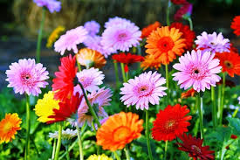
আজকের পাঠে সবাইকে স্বাগতম

Slide 2



পরিচিতি
মোঃ আবুল কালাম
সহকারি শিক্ষক
শাহাপুর সরকারি প্রাথমিক বিদ্যালয়
বানিয়াচং, হবিগঞ্জ।
০১৭১৮৫০৯১৭১
বিষয়ঃ প্রাথমিক বিজ্ঞান
শ্রেণিঃ চতুর্থ
অধ্যায়ঃ ০৮ ( মহাবিশ্ব)
পাঠঃ চাঁদ
সময়ঃ ৩০ মিনিট

Slide 3
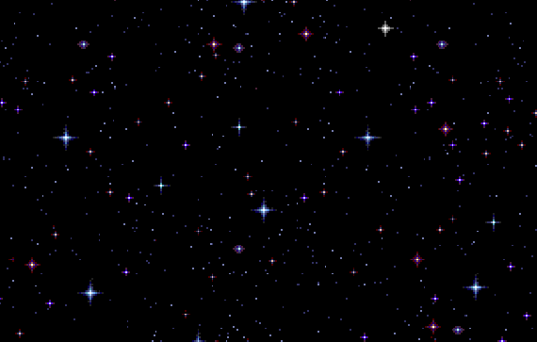
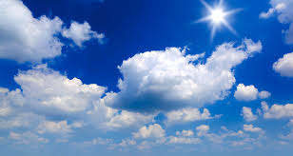
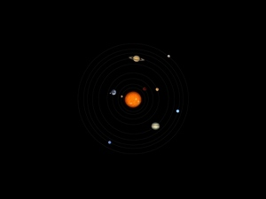



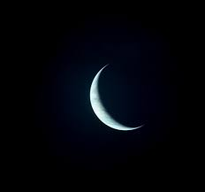

মনোযোগ দিয়ে ছবিগুলো দেখ
রাতের আকাশ
দিনের আকাশ
আকাশের দিকে তাকালে তুমি কী দেখতে পাও? দিনের আকাশে আমরা সূর্য ও মেঘ দেখতে পাই। আবার রাতের আকাশে চাঁদ এবং অসংখ্য তারা দেখতে পাই।

Slide 4
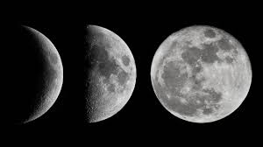
রাতের আকাশে তোমরা কী দেখতে পাও?
চাঁদ
আমাদের আজকের পাঠ কী হতে পারে?

Slide 5
আমাদের আজকের পাঠ
চাঁদ

Slide 6
শিখনফল
এই পাঠ শেষে শিক্ষার্থীরা...
১২.৩.১ প্রতি মাসে চাঁদের দশা পর্যবেক্ষণ করে ছবি আঁকতে পারবে।

Slide 7
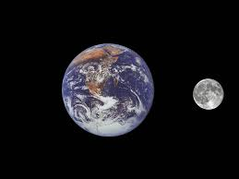
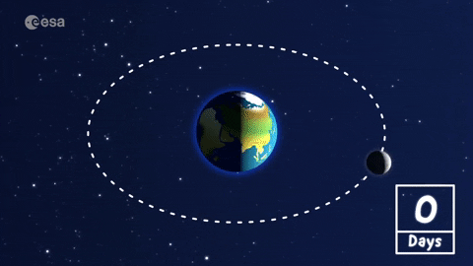
মনোযোগ সহকারে ছবিগুলি দেখো
মহাকাশের যে বস্তু পৃথিবীর চারদিকে ঘুরে তাই চাঁদ। এটা শিলা দিয়ে গঠিত একটি বিশাল গোলাকার বস্তু। চাঁদের নিজেস্ব কোন আলো নেই। সূর্যের আলো চাঁদের উপর পড়লেই কেবল আমরা চাঁদ দেখতে পাই। টেলিস্কোপ বা দূরবীক্ষণ যন্ত্রের সাহায্যে আমরা চাঁদের গায়ে পাহাড়, পর্বত, উপত্যকা ইত্যাদি দেখতে পাই।

Slide 8
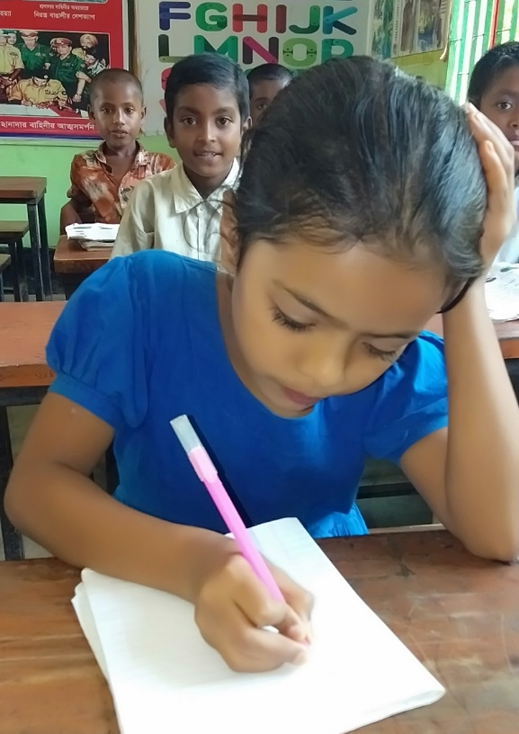
একক কাজ
চাঁদ কী?

Slide 9
রাতে চাঁদ পর্যবেক্ষণ
আমরা যদি প্রতি রাতে চাঁদ পর্যবেক্ষণ করি তাহলে দেখতে পাব চাঁদের আকার আগের চেয়ে কিছুটা ভিন্ন। কখনো কখনো চাঁদকে বড় এবং গোলাকার দেখায়। আবার কখনো তা ছোট এবং অর্ধ-গোলাকার দেখায়। চাঁদের উজ্জ্বল অংশের পরিবর্তনই হচ্ছে চাঁদের দশা। চাঁদের আটটি দশা বা পর্যায় রয়েছে। প্রতি ২৮দিনে চাঁদ তার পূর্বের অবস্থায় ফিরে আসে।

Slide 10
তোমাদের খাতায় নিচের ছকের মত করে একটি ছক আঁক
পরিবারের বড় কাউকে নিয়ে আগামী কাল থেকে দুই সপ্তাহ পর্যন্ত চাঁদের আকৃতি পর্যবেক্ষণ কর এবং খাতার ছকে ছবি আঁক।
তারিখ
চাঁদের আকৃতি

Slide 11
পৃথিবী
অমাবস্যা
পূর্ণিমা
ক্রমশ বৃদ্ধি পাওয়া ক্রিসেন্ট
ক্রমশ বৃদ্ধি পাওয়া ক্রিসেন্ট
প্রথম চতুর্থাংশ
চাঁদের আলোকিত অংশের ক্রমশ বৃদ্ধি
চাঁদের আলোকিত অংশের ক্রমশ হ্রাস
শেষ চতুর্থাংশ
চাঁদের দশা

Slide 12
এক নজরে চাঁদের দশাগুলো জেনে নেই।
১. অমাবস্যা
২. ক্রমশ বৃদ্ধি পাওয়া ক্রিসেন্ট
৩. প্রথম চতুর্থাংশ
৪. চাঁদের আলোকিত অংশের ক্রমশ বৃদ্ধি
৫. পূর্ণিমা
৬. চাঁদের আলোকিত অংশের ক্রমশ হ্রাস
৭. শেষ চতুর্থাংশ
৮. ক্রমশ হ্রাস পাওয়া ক্রিসেন্ট

Slide 13
চল এ বিষয়ে আরো পরিষ্কার ধারণা নিতে একটি ভিডিও দেখি
https://www.youtube.com/watch?v=fc2iMqjPeYE
ভিডিওটি দেখতে লিংকে ক্লীক করি

Slide 14
তোমরা কি চাঁদের পরিবর্তন লক্ষ্য করেছো?
কী কী পরিবর্তন লক্ষ্য করেছো?
চাঁদের আকার কীভাবে পরিবর্তন হয়?
১৫ দিন পর

Slide 15
নিচের ছকটি খাতায় আঁক এবং দলীয় আলোচনার মাধ্যমে আজ চাঁদের দশা অমাবস্যা ধরে চাঁদের 8টি দশার ছবি আঁক।
দলীয় কাজ
তারিখ | ১১ সেপ্টেম্বর | ১৪ সেপ্টেম্বর | ১৮ সেপ্টেম্বর | ২১ সেপ্টেম্বর
চাঁদের আকৃতি
তারিখ | ২৫ সেপ্টেম্বর | ২৮ সেপ্টেম্বর | ২ নভেম্বর | ৬ নভেম্বর
চাঁদের আকৃতি

Slide 16
তোমাদের নিজের হাতে আঁকা ছবির সিঙ্গে মিলিয়ে নাও
তারিখ | ১১ সেপ্টেম্বর | ১৪ সেপ্টেম্বর | ১৮ সেপ্টেম্বর | ২১ সেপ্টেম্বর
চাঁদের আকৃতি
তারিখ | ২৫ সেপ্টেম্বর | ২৮ সেপ্টেম্বর | ২ নভেম্বর | ৬ নভেম্বর
চাঁদের আকৃতি

Slide 17

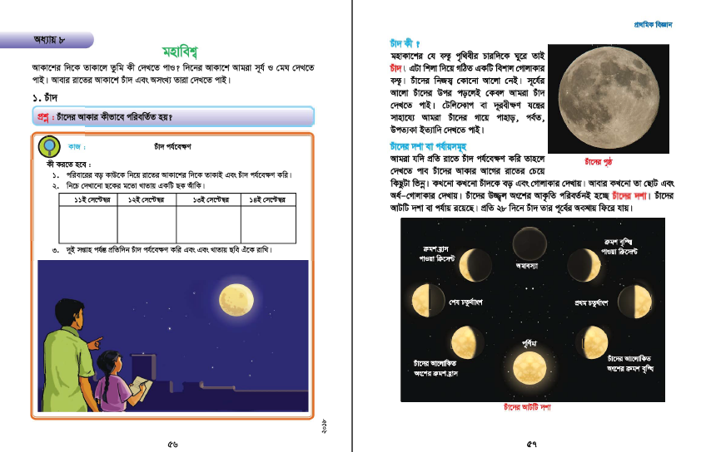
পাঠ্য বই সংযোগ
পাঠ্য বইয়ের ৫৬ ও ৫৭ পৃষ্ঠা বের করে নিরবে পড়।

Slide 18
চাঁদ কী?
মূল্যায়ন
মহাকাশের যে বস্তু পৃথিবীর চারিদিকে ঘুরে তাই চাঁদ।
চাঁদের নিজস্ব কোনো আলো নেই।
এটি সূর্যের আলোকে প্রতিফলিত করে।
চাঁদে পাহাড় পর্বত উপত্যকা রয়েছে।
উত্তর মিলিয়ে নাও
উত্তর মিলিয়ে নাও
চাঁদের দশা কী?
চাঁদের আলোকিত অংশের পরিবর্তনই হচ্ছে চাঁদের দশা।

Slide 19
চাঁদের দশাগুলো কী কী?
মূল্যায়ন
মিলিয়ে নাও
উত্তর মিলিয়ে নাও
চাঁদ কতদিনে তার নিজের অবস্থানে ফিরে আসে?
চাঁদ ২৮দিন পর তার নিজের অবস্থানে ফিরে আসে ।

Slide 20
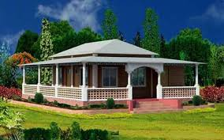
বাড়ির কাজ
প্রত্যেকে চাঁদের ৮টি দশার নাম সহ ছবি এঁকে আনবে।

Slide 21
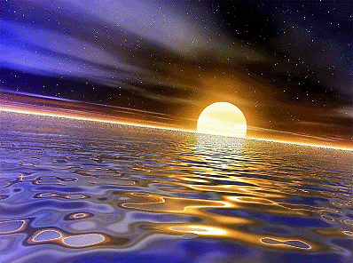
সবাইকে ধন্যবাদ

